Slide 1
混合策略和 不完全信息博弈
王麒植

Slide 2
目标
求解不完全信息条件下的均衡
在此背景下理解混合策略

Slide 3
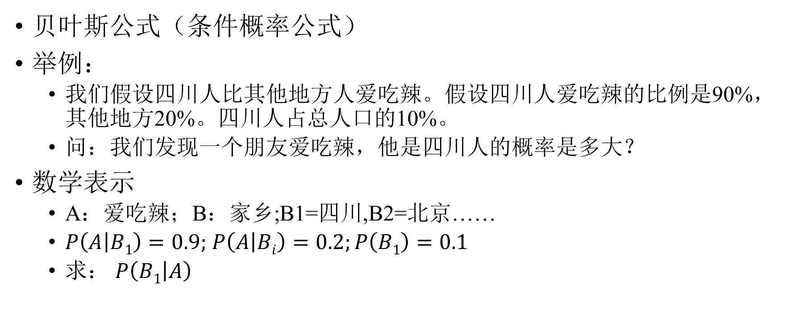
准备知识
贝叶斯公式（条件概率公式）
举例：
我们假设四川人比其他地方人爱吃辣。假设四川人爱吃辣的比例是90%，其他地方20%。四川人占总人口的10%。
问：我们发现一个朋友爱吃辣，他是四川人的概率是多大？
数学表示
A：爱吃辣；B：家乡;B1=四川,B2=北京……
$P\left(A | B1\right)=0.9;$ $P\left(A | Bi\right)=0.2;P\left(B1\right)=0.1$
求： $P\left(B1 | A\right)$

Slide 4
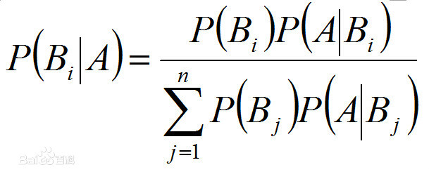
准备知识
贝叶斯公式（条件概率公式）
含义
实际上是要求所有吃辣的人里面，四川人的比例
分子：吃辣的四川人；P(四川人)*P(四川人中吃辣的）
分母：全国吃辣的人
“四川人中爱吃辣的”vs“爱吃辣的中四川人”

Slide 5
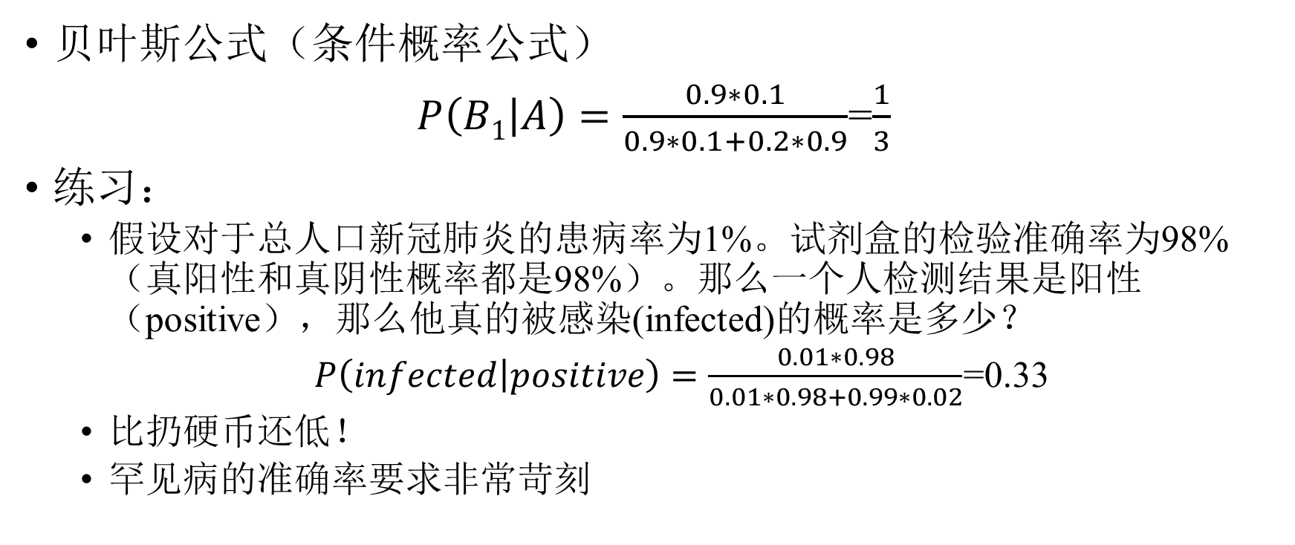
准备知识
贝叶斯公式（条件概率公式）
$P\left(B1 | A\right)=\frac{0.9∗0.1}{0.9∗0.1+0.2∗0.9}$=$\frac{1}{3}$
练习：
假设对于总人口新冠肺炎的患病率为1%。试剂盒的检验准确率为98%（真阳性和真阴性概率都是98%）。那么一个人检测结果是阳性（positive），那么他真的被感染(infected)的概率是多少？
$P\left(infected | positive\right)=\frac{0.01∗0.98}{0.01∗0.98+0.99∗0.02}$=0.33
比扔硬币还低！
罕见病的准确率要求非常苛刻

Slide 6
准备知识
我们在博弈里需要关注的问题
正向思维（参与人1）：A情况下选x, B情况下选y, C情况下选x
逆向思维（参与人2）：当我们看到参与人1选择x，那么情况是A还是C
高阶推理的表现
从最优反应的角度，参与人2的决策必然需要考虑条件概率问题
此时的均衡被称为Bayesian (Nash) Equilibrium

Slide 7
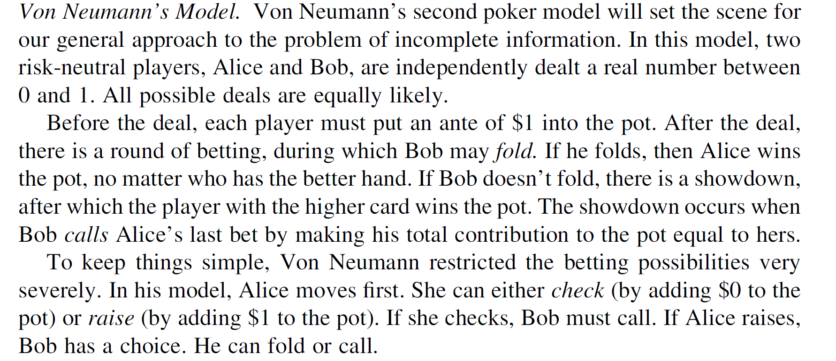

Slide 8
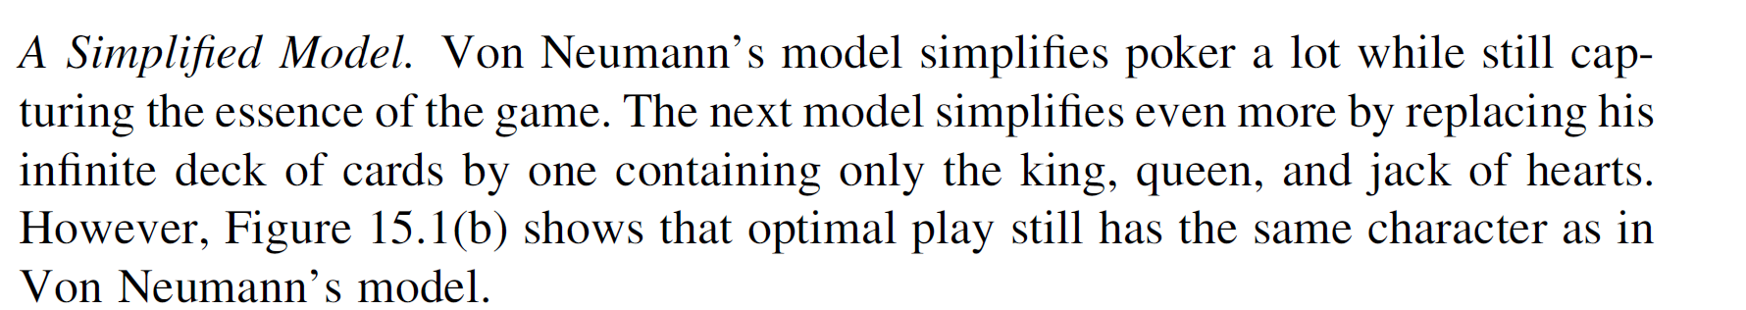

Slide 9
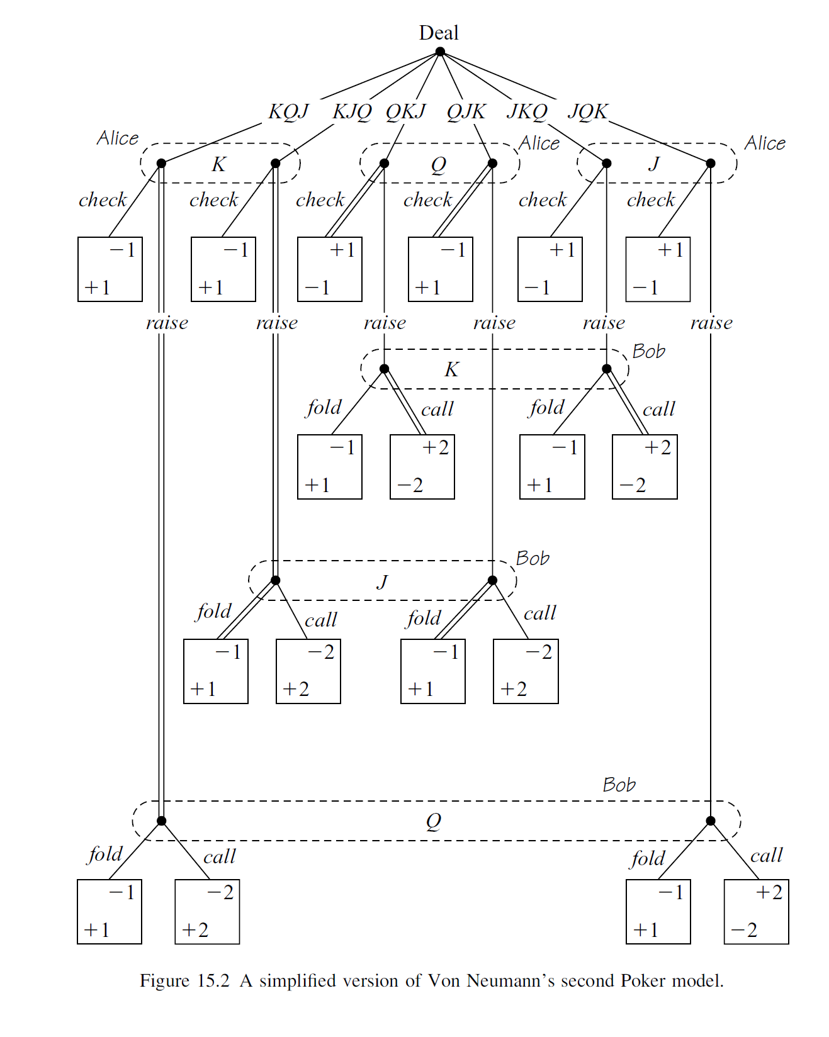

Slide 10
初步分析
对于后动者，如果手牌是J，一定不跟注
对于后动者，如果手牌是K，一定跟注
对于先动者，如果手牌是K，一定加注
对于先动者，如果手牌是Q，一定不加注
如果加注，只有K的对手会跟，此时输2；如果对手不跟，赢1
期望收益小于0
关键问题先手J怎么叫？后手Q怎么跟？
核心问题：Bluff（唬诈）

Slide 11
Bluff
请验证如下结论成立：
对于先动者J，如果总是唬诈，那么后动者总是有动机跟
对于后动者Q，如果总不跟，那么后动者总是有动机唬诈

Slide 12
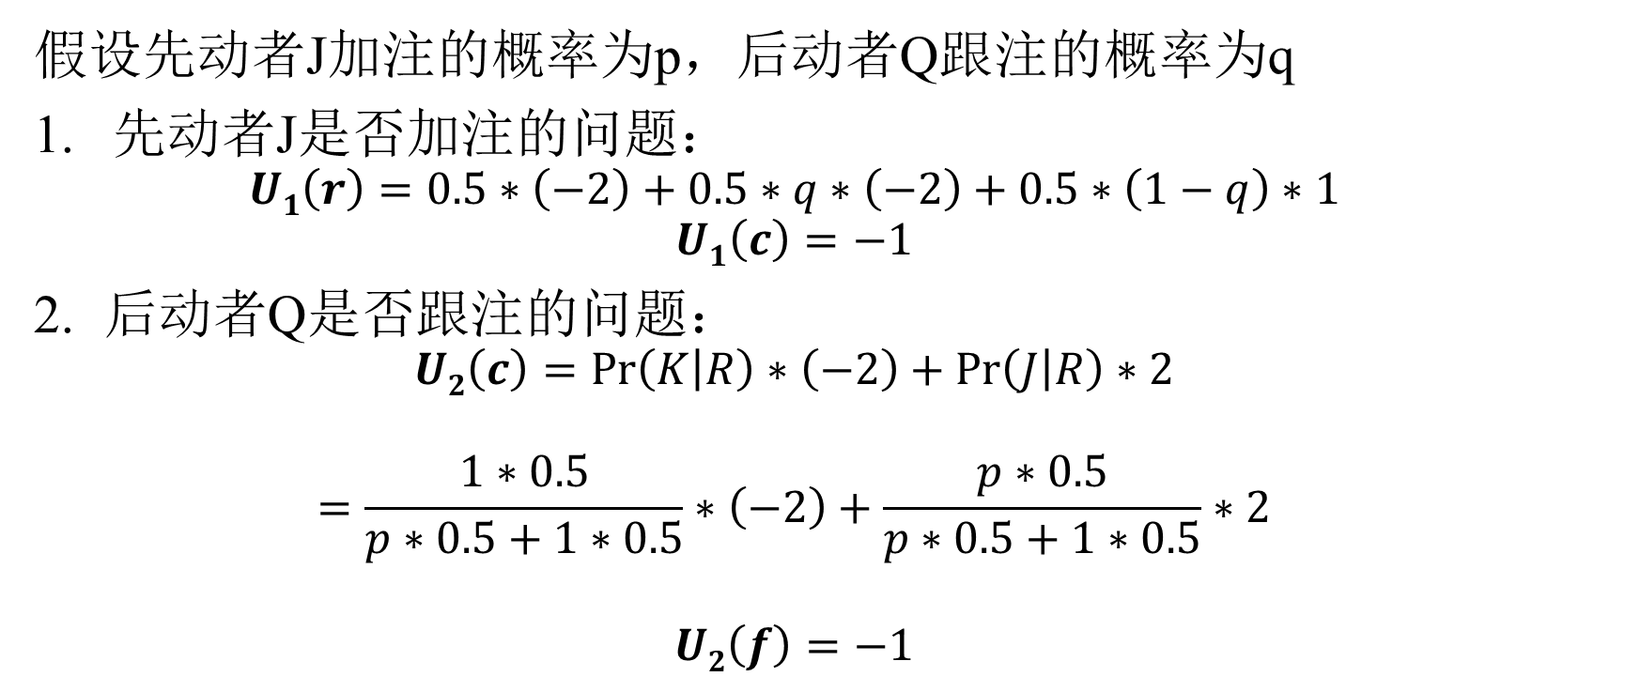
Bluff
假设先动者J加注的概率为p，后动者Q跟注的概率为q
先动者J是否加注的问题：
$$U1\left(r\right)=0.5∗\left(−2\right)+0.5∗q∗\left(−2\right)+0.5∗\left(1−q\right)∗1$$
$$U1\left(c\right)=−1$$
后动者Q是否跟注的问题：
$$U2\left(c\right)=\operatorname{Pr}\left(K | R\right)∗\left(−2\right)+\operatorname{Pr}\left(J | R\right)∗2$$
$$=\frac{1∗0.5}{p∗0.5+1∗0.5}∗\left(−2\right)+\frac{p∗0.5}{p∗0.5+1∗0.5}∗2$$
$$U2\left(f\right)=−1$$

Slide 13
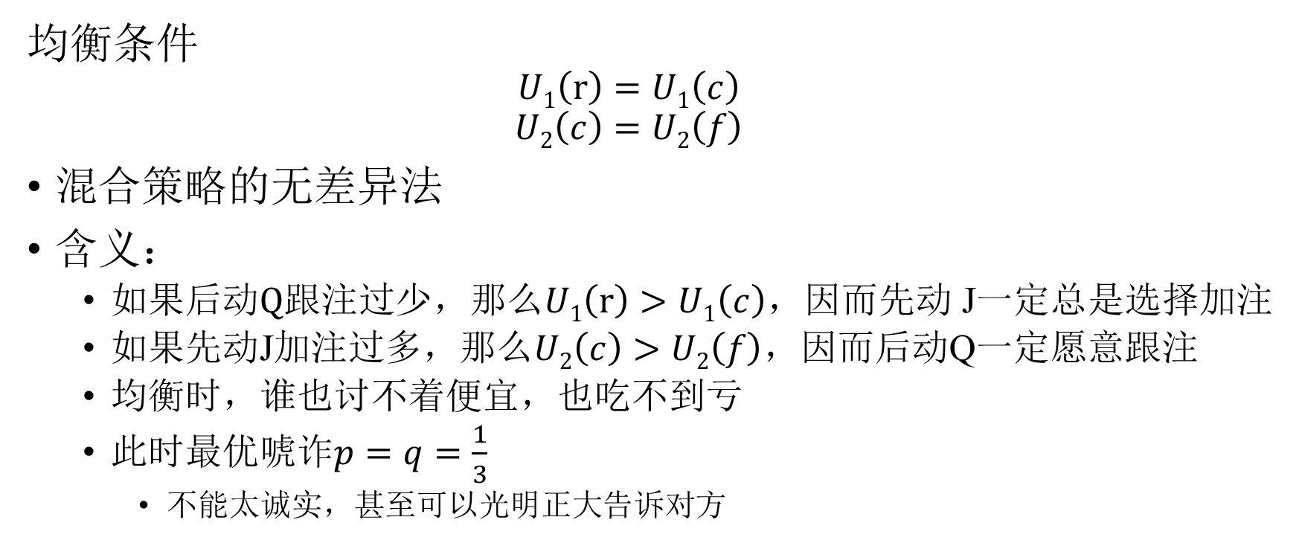
Bluff
均衡条件
$$U1\left(r\right)=U1\left(c\right)$$
$$U2\left(c\right)=U2\left(f\right)$$
混合策略的无差异法
含义：
如果后动$Q跟注过少，那么U1\left(r\right)>U1\left(c\right)$，因而先动 J一定总是选择加注
如果先动J加注过多，那么$U2\left(c\right)>U2\left(f\right)$，因而后动Q一定愿意跟注
均衡时，谁也讨不着便宜，也吃不到亏
此时最优$唬诈p=q=\frac{1}{3}$
不能太诚实，甚至可以光明正大告诉对方

Slide 14
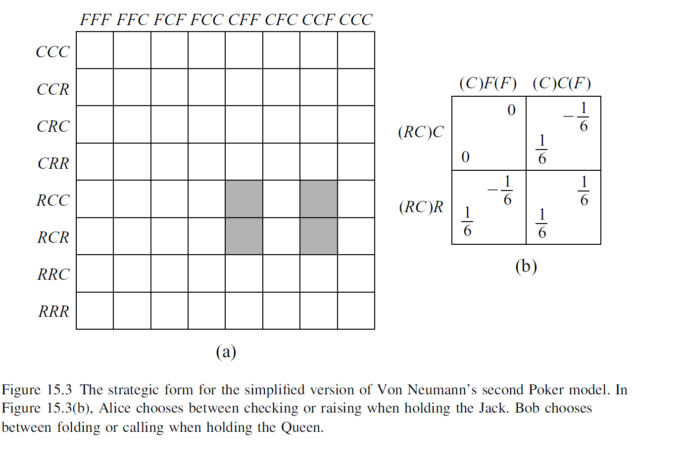

Slide 15
主要内容
不完全信息与高阶推理
高阶知识和共同知识
贝叶斯更新和纳什均衡
均衡中哪些变量需要成为共同知识？
每张牌的概率
No-bet、no-gambling、no-trade
一个细微的差异
知道&不知道
不知道的两层意思：“知道不知道”和“不知道不知道”
博弈的核心：揣摩你的对手

